Slide 1
L’AGGETTIVO QUALIFICATIVO

Slide 2
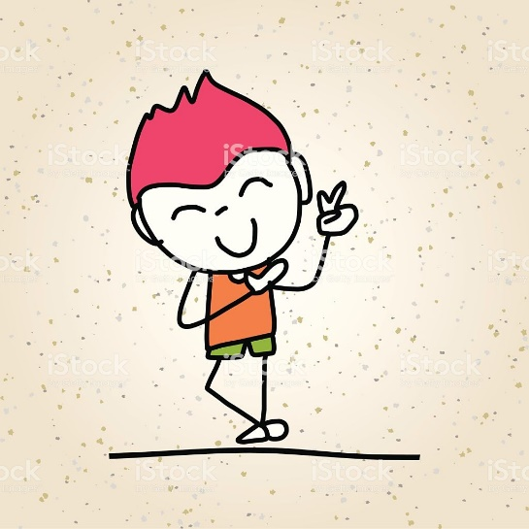
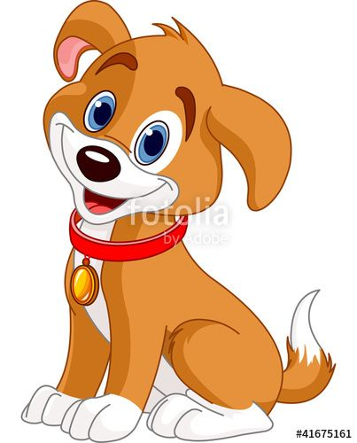
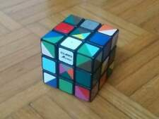
GLI AGGETTIVI QUALIFICATIVI
S
O
N
O
paroline che aggiungono un’informazione ai nomi di
PERSONA
ANIMALE
COSA
a cui si riferiscono e rispondono alla domanda COM’ È o COME SONO

Slide 3
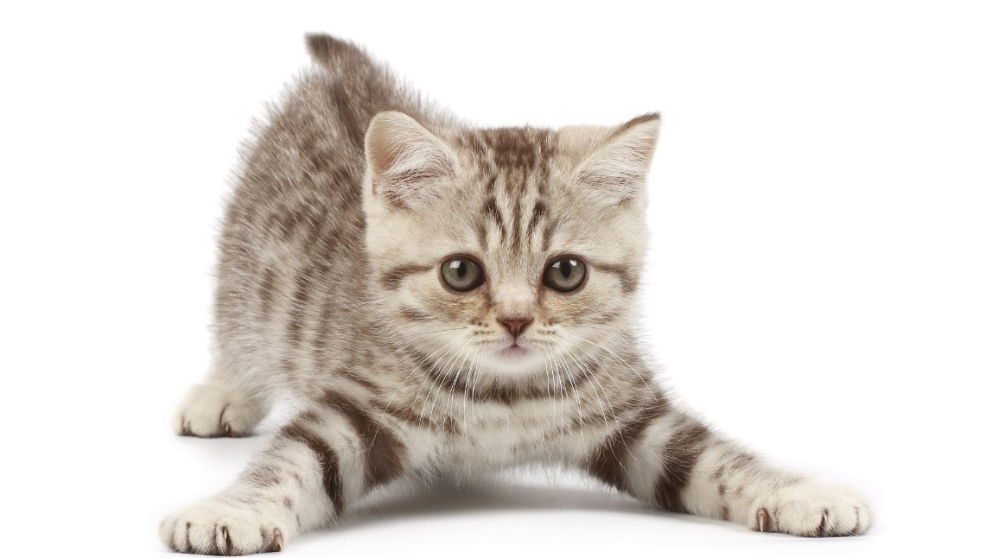
e servono per descrivere le loro caratteristiche, cioè le loro qualità
Facciamo degli esempi
COM’ È IL GATTO?
CARINO
SIMPATICO
FURBO
DISPETTOSO
GIOCHERELLONE
GRIGIO
PELOSO
…
SONO AGGETTIVI QUALIFICATIVI

Slide 4
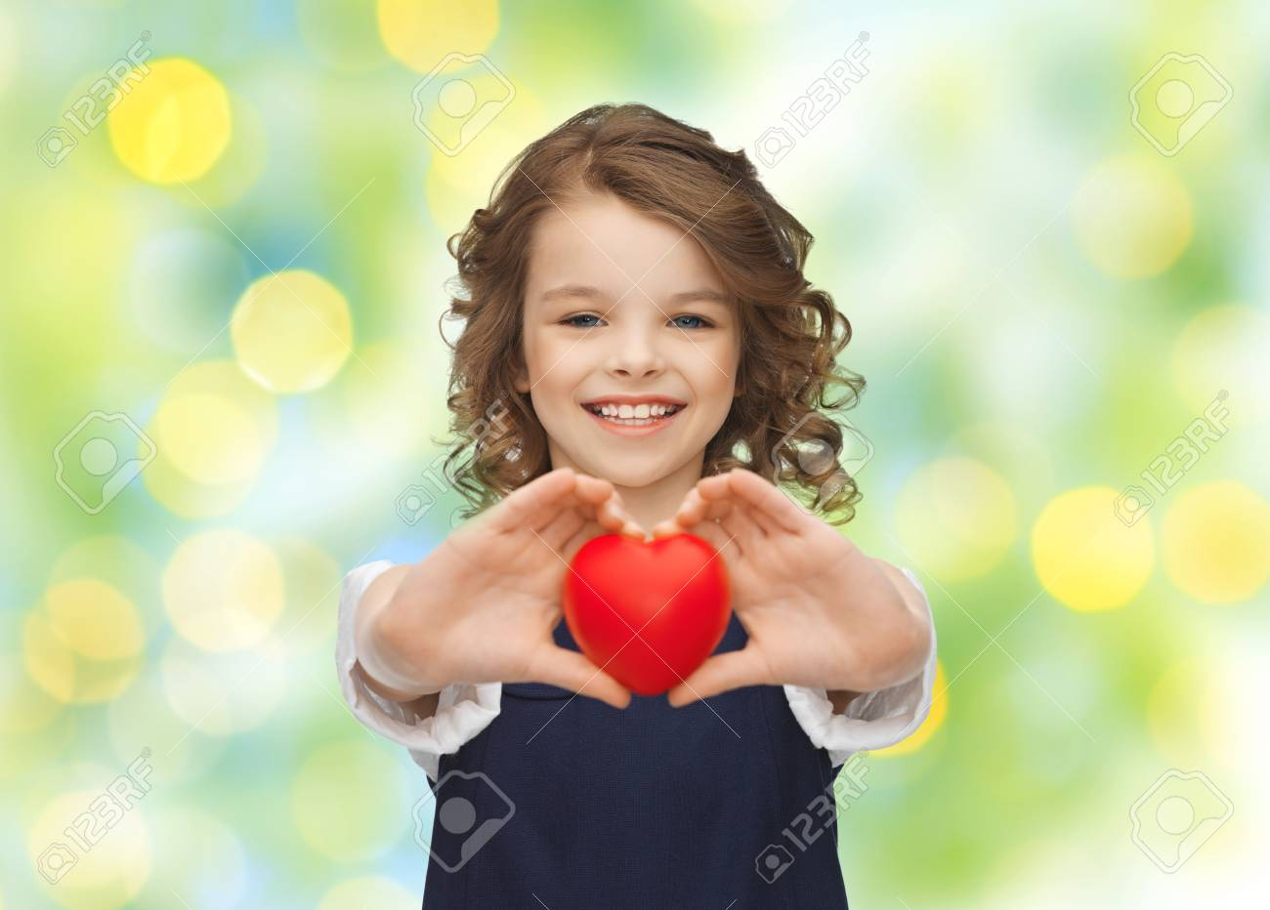
COM’È?
AGGETTIVI QUALIFICATIVI
Sorridente
Bella
Magra
Solare
Dolce
Allegra
Gentile

Slide 5
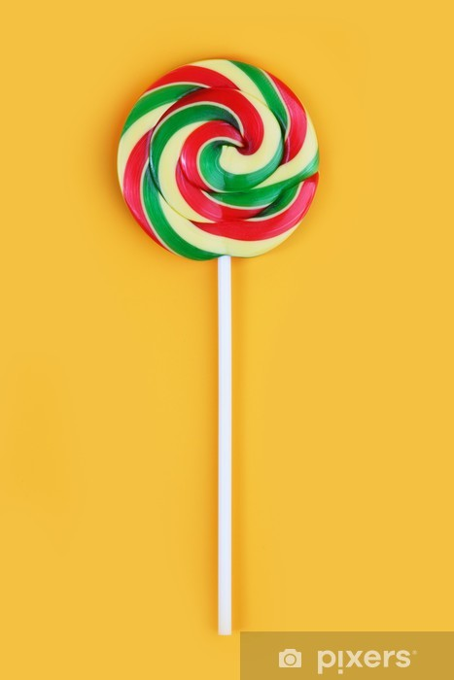
COM’È?
AGGETTIVI QUALIFICATIVI
Dolce
Gustosa
Colorata
Calorica
Buona

Slide 6
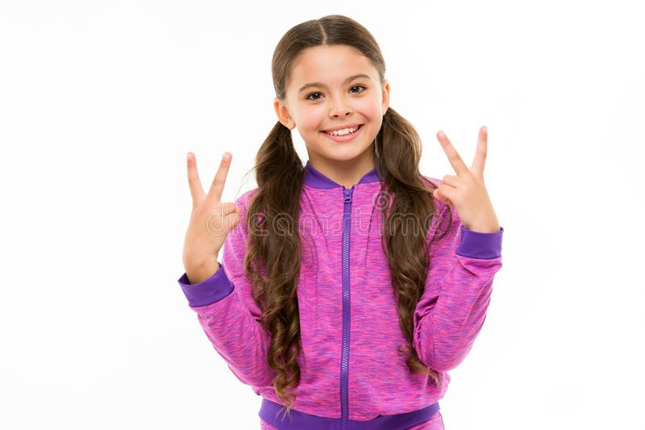
Aggettivo
Maschile
allegro
Femminile
allegra

Slide 7
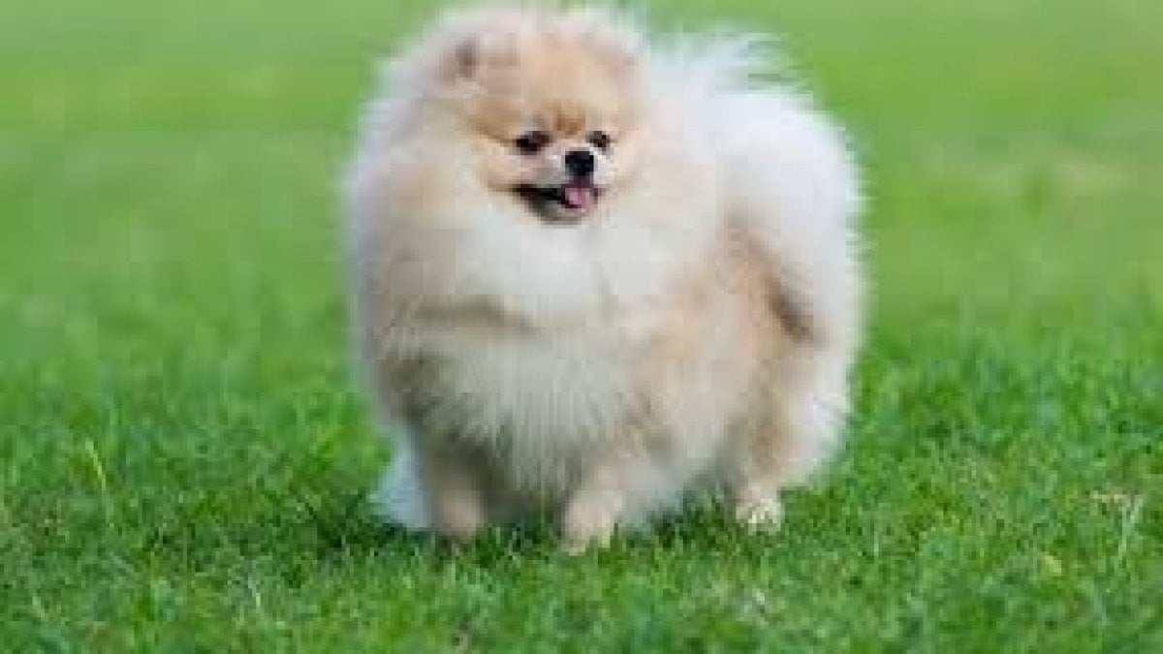
Aggettivo
Maschile
affettuoso
Femminile
affettuosa

Slide 8
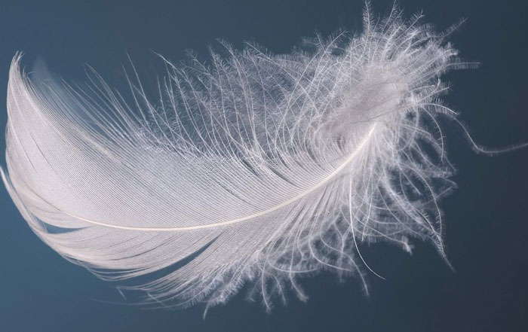
Aggettivo
Maschile
leggero
Femminile
leggera

Slide 9
Aggettivo
Maschile
Felice
Sorridente
Gentile
Femminile
Felice
Sorridente
Gentile

Slide 10
Aggettivo
Maschile
Egoista
Altruista
Entusiasta
Femminile
Egoista
Altruista
Entusiasta

Slide 11
Aggettivo
Singolare
arrabbiato
arrabbiata
Plurale
arrabbiati
arrabbiate

Slide 12
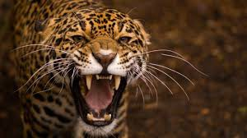
Aggettivo
Singolare
feroce
Plurale
feroci

Slide 13
viola, blu, rosa, arancio, pari, dispari…
INVARIABILI
Non cambiano mai

Slide 14
La camicia rosa
La matita viola
Le camicie rosa
Le matite viola
Il numero pari
I numeri pari
Il cuscino blu
Il numero dispari
I cuscini blu
I numeri dispari

Slide 15
Gli aggettivi devono concordare con il nome nel GENERE (maschile o femminile) e nel NUMERO (singolare o plurale)
ESEMPI
Un ragazzo sportivo Una ragazza sportiva
Dei ragazzi sportivi Delle ragazze sportive

Slide 16
L’aggettivo qualificativo si trova sempre vicino al nome. Lo possiamo trovare sia prima che dopo

Slide 17
Di molti aggettivi qualificativi esiste il contrario
ESEMPI
Grasso Magro
Pieno Vuoto
Grande Piccolo

Slide 18
Di alcuni aggettivi il contrario si ottiene aggiungendo un prefisso
ESEMPI
CAUTO INCAUTO
CARICO SCARICO

